Slide 1
Разработка веб-приложения клуба любителей растений Plant Assistant
Разрабатываемая система предназначена для учета комнатных растений, планирования ухода и хранения истории действий.
Назаренко И.Д
Гудкова А.Л.
1

Slide 2
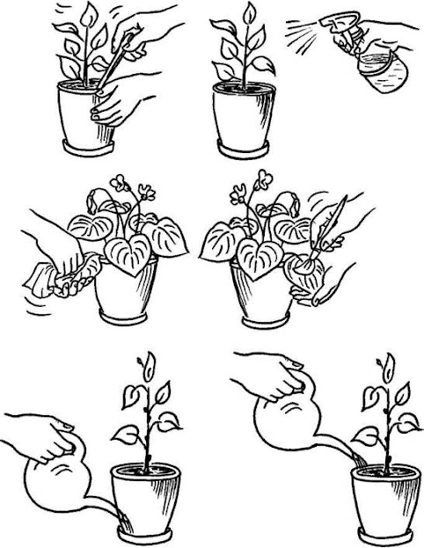
Актуальность темы
уход за комнатными растениями требует регулярного контроля;
информация о растениях часто хранится разрозненно;
пользователи пропускают полив, удобрение и другие процедуры;
отсутствует единый инструмент учета, планирования и визуализации;
требуется веб-система, которая объединяет все перечисленные процессы.
2

Slide 3

Цель и задачи проекта
Цель:
разработка веб-приложения для хранения, обработки и визуализации информации о растениях и мероприятиях по уходу;
Задачи:
анализ предметной области и аналогов;
определение требований к системе;
проектирование архитектуры;
реализация backend и frontend;
тестирование, оценка работоспособности и эксплуатационных характеристик.
3

Slide 4
Функциональные возможности
регистрация, авторизация и управление профилем;
добавление, редактирование и удаление растений;
группировка растений по комнатам;
настройка интервалов ухода и формирование задач;
журнал выполненных действий и календарь ухода;
публичная лента, лайки, советы, подписки и жалобы;
административная панель для модерации.
4

Slide 5
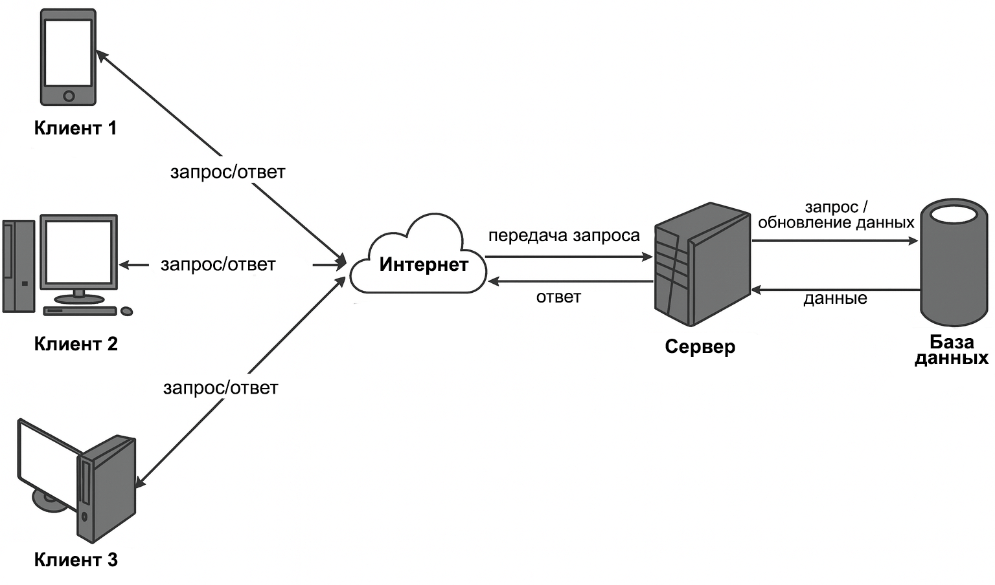
Архитектура системы
клиент-серверная архитектура;
frontend выполняется в браузере;
backend реализует REST API;
бизнес-логика и доступ к данным сосредоточены на сервере;
данные хранятся в PostgreSQL;
изображения размещаются в файловом хранилище
5

Slide 6
Технологии backend
Технология | Назначение
PHP 8.3 | основной язык серверной части
Laravel 13 | каркас backend и реализация REST API
PostgreSQL | хранение данных приложения
Eloquent ORM | работа с моделями и связями
Laravel Sanctum | токен-based авторизация
OpenAPI / Swagger | документирование API
PHPUnit | автоматизированное тестирование
Laravel Pint | контроль единого стиля кода
6

Slide 7

Почему Laravel и PostgreSQL
Laravel выбран как зрелая основа для REST API, поскольку сокращает объем инфраструктурного кода и упрощает сопровождение проекта.
В проекте активно используются middleware, policies, resources и request-классы, что повышает структурированность backend-части.
PostgreSQL хорошо подходит для связанной реляционной модели данных с внешними ключами, ограничениями уникальности и индексами.
Такой стек естественно соответствует задачам проекта, в котором растения, уход, социальные связи и жалобы тесно связаны между собой.
7

Slide 8
Архитектура Laravel
7

Slide 9
Безопасность и контроль качества
Авторизация реализована через Laravel Sanctum и Bearer token.
Разграничение доступа выполняется по ролям, middleware и policies.
Валидация данных присутствует на backend и frontend, что уменьшает риск сохранения некорректной информации.
Качество API контролируется через OpenAPI-контракт и PHPUnit, а стиль кода - через Laravel Pint
12

Slide 10
Docker и RoadRunner
Docker используется для воспроизводимого развертывания;
контейнеризация уменьшает зависимость от локального окружения;
RoadRunner - высокопроизводительный application server для PHP;
Laravel в связке с RoadRunner работает через долгоживущие worker-процессы;
уменьшаются затраты на повторную инициализацию приложения;
особенно заметен эффект на часто вызываемых API-маршрутах.
Картинка где наглядно сравнивается скорость работы
7

Slide 11
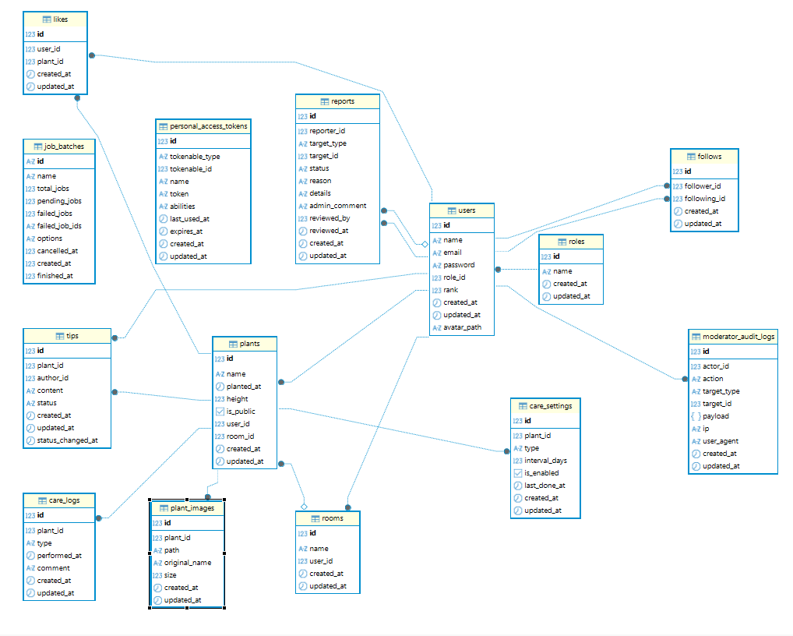
ER-диаграмма базы данных
7

Slide 12
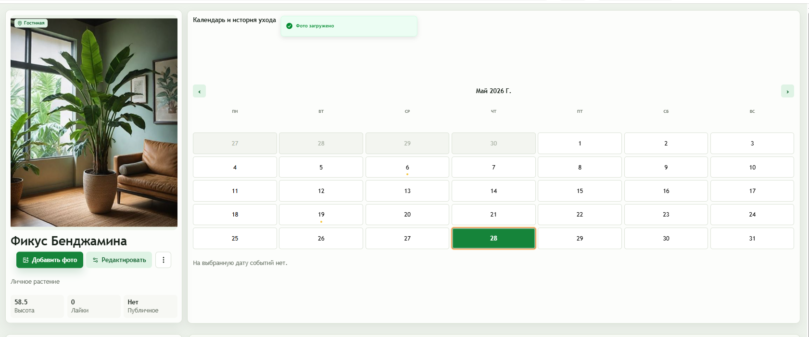
Технологии frontend
Vue.js 3 как основа SPA-интерфейса;
Vite для разработки и production-сборки;
Vue Router для маршрутизации;
Pinia для централизованного состояния;
VeeValidate и Zod для форм и валидации;
Chart.js, vue-chartjs, lucide-vue-next, vue-sonner для UI и визуализации.
8

Slide 13
Организация frontend-логики
единый API-клиент для запросов к backend;
отдельные store для auth, plants, tasks, social, admin;
разделение страниц, виджетов, сущностей и shared-логики;
адаптивный интерфейс для компьютеров и мобильных устройств
централизованная обработка ошибок и токенов.
9

Slide 14
Слайды с функциональностью

Slide 15
Результаты работы
В результате создано полноценное веб-приложение для учета растений, планирования ухода и хранения истории действий.
Разработаны REST API и SPA-интерфейс, поддерживающие личные, публичные и административные сценарии.
Система уже включает ленту, карточки растений, задачи, календарь, профиль, советы, лайки, подписки и жалобы.
13

Slide 16
Выводы и перспективы
цель работы достигнута;
поставленные задачи выполнены;
выбранный стек технологий оправдан;
система объединяет учет, планирование и социальные функции;
перспективы: уведомления, расширенная аналитика, отчеты, экспорт данных, развитие production-инфраструктуры.
14

